Slide 1
Moodle à l’UNESS.fr
Une plateforme mutualisée à l’échelle nationale
UNIVERSITÉ NUMÉRIQUE EN SANTÉ ET SPORT

Slide 2
Agenda
L’UNESS en quelques mots
Architecture globale d’hébergement : Frontal shibboleth, plusieurs plateformes Moodle
Plugin de gestion des stages dans Moodle, intégration SI
Retour d'expérience en tant qu'opérateur national de services en mode SAAS
Point de vue sur un Moodle central mutualisé…

Slide 3
L’UNESS en 2 mots…
Université Numérique Thématique en Santé et Sport =>Structure de mutualisation nationale pour la pédagogie dans les domaines de la santé et du sport
Mutualisation de projets et ressources pédagogiques numériques
Opérateur national pour la transformation pédagogique par le numérique
Ecosystème numérique SIDES national, pédagogique et administratif
Formation / accompagnement des enseignants sur les outils et les TICE

Slide 4
Périmètre de l’ecosystème SIDES NG

Slide 5
Quelques statistiques SIDES NG Médecine
Bibliothèque (médecine) :
4 451 cours (+688 cours depuis fin juin)
Stages :
10 500 stages importés d’IMOTEP (logiciel ARS)
Terrains de stage:
23 781 importés d’IMOTEP
Stages évalués:
Nov 2018 : 2 519
Mai 2019 : 1 250
Fonctions déclarées:
1 400 dont
700 coordonnateurs de subdivision
170 coordonnateurs de région

Slide 6
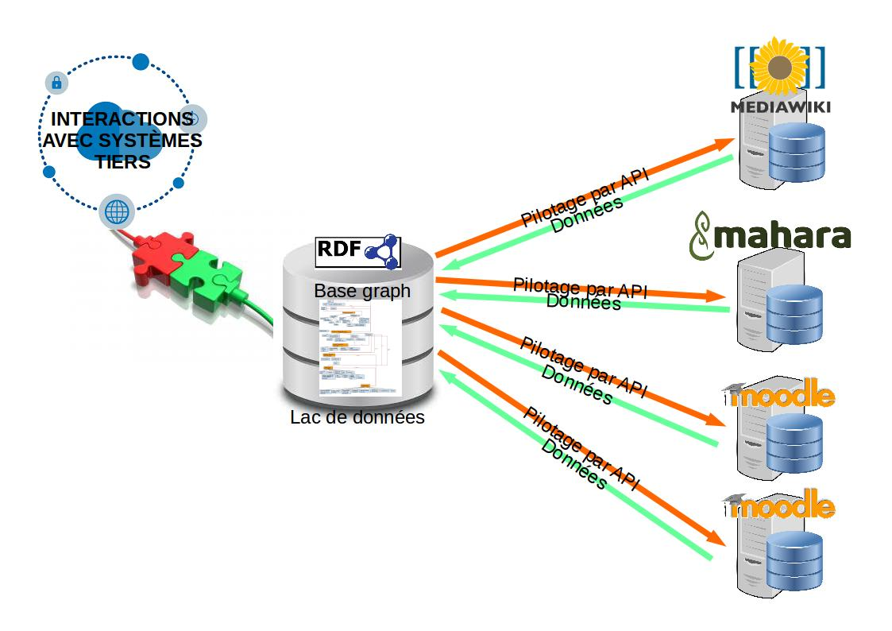
Principe de l’intégration SI

Slide 7
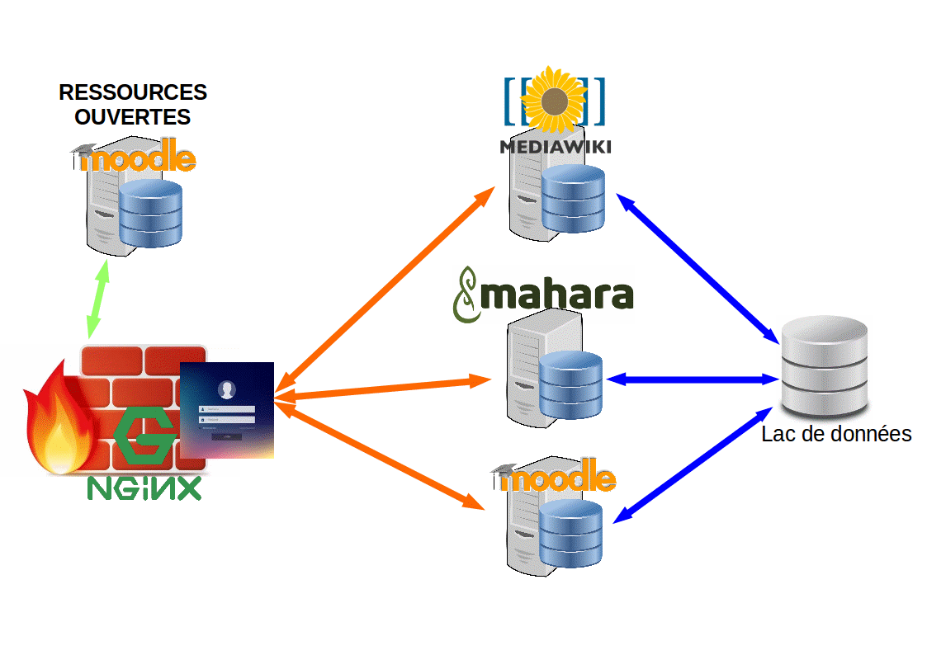
Principe de l’architecture

Slide 8
Architecture : un peu plus de détails
Frontal Nginx Shibboleth1
Frontal Nginx Shibboleth 2
SIDES NG
Evaluations
International
PHP Ctrl
PHP 1
PHP 2
PHP 1
PHP 2
PHP Ctrl
PHP 1
PHP 2
BD
BD
BD

Slide 9
Principes et avantages
Shibboleth
Déporté sur le frontal Nginx
Aiguillage par URL
Avantage
Facilité d’intégration des applications
Risque
« blinder » la connexion frontal – application
filtrage sur eppn
Un seul Service Provider
https://sides.uness.fr/international
URL
https://sides.uness.fr/elearning
etc

Slide 10
Les stages : Vue d’ensemble
Import des stages du SI ministère santé
Accès à un espace stage par terrain de stage
Envoi scolarité Processus « papier » de validation
Evaluation de fin de stage

Slide 11
Démo sur les stages
Gérer les terrains de stage Modifier les responsables de terrains de stage
Voir les différents stagiaires et leurs stages
Envoyer le mailing aux RTS pour l’évaluation des stages
Frontal d’évaluation des stages / Evaluation sur SIDES NG
Déclarer être en stage
Envoi aux scolarités de l’évaluation et suivi global
L’espace stage

Slide 12
Ce qu’il y a derrière
Un format de cours « stage »
Un Module d’activité « evaluation »
Un Module d’activité « gestion des actes »
Le tout relié à notre référentiel

Slide 13
Retour d'expérience en tant qu'opérateur national de services en mode SAAS 1
Approche stratégique de l’UNESS : développer une expertise en propre
Equipe mutualisée (technique + TICE) :
Optimisation des couts / projets d’envergure
Expertise globale (technique + pédagogique)
Offre de services associée (support, ingénierie pédagogique, etc)
Mais peu d’expertise partagée en développement et hébergement de Moodle, en évolution…
Un business de certains prestataires

Slide 14
Retour d'expérience en tant qu'opérateur national de services en mode SAAS 2
Notre communauté satisfaite
Mais « bancal » sur le long terme :
Ecosystème mutualisé uniquement en santé et sport
Problème de positionnement stratégique / politiques d’établissements
Interactions plateforme locale / plateforme nationale ?...
UNT = positionnement « fer de lance » puis « rattrapage » pour généralisation

Slide 15
DONC…
Une plateforme Moodle nationale mutualisée :
Intégration SI forte indispensable
Expertise technique ET pédagogique
Toutes disciplines
Donc externalisation pour les établissements
Qui opère ?
Ou approche par discipline :
Plus proche des cultures et besoins spécifiques
Quid politique d’établissement d’ensemble ?
Exploitation par les UNT

